Slide 1
শুভেচ্ছা

Slide 2
পরিচিতি
শ্যামল চক্রবর্ত্তী
সহকারী অধ্যাপক
অর্থনীতি বিভাগ
কানকির হাট কলেজ
সেনবাগ,নোয়াখালী

Slide 3
শ্রেণি দ্বাদশ
অর্থনীত 2য় পত্র ।

Slide 4
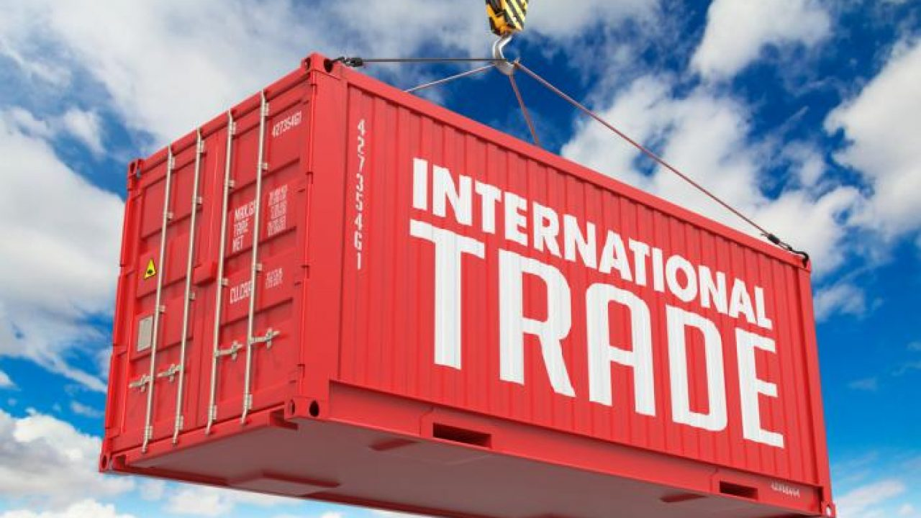
পাঠ শিরোনাম
আন্তর্জাতিক বাণিজ্য

Slide 5
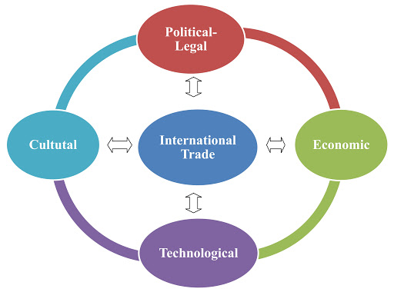
শিখনফল
১। আন্তর্জাতিক বানিজ্যের ধারনা ব্যাখ্যা করতে পারবে।
২।অভ্যন্তরীণ বাণিজ্য ও আন্তর্জাতিক বাণিজ্যের মধ্যে পার্থক্য চিহ্নিত করতে পারবে ।
৩।আন্তর্জাতিক বাণিজ্যের গুরুত্ব বিশ্লেষণ করতে পারবে ।

Slide 6
অভ্যন্তরীণ বাণিজ্যঃ
একই দেশের বিভিন্ন অঞ্চলের মধ্যে যে বাণিজ্য চলে তাকে অভ্যন্তরীণ বাণিজ্য বলে ।যেমনঃ বাংলাদেশের অভ্যন্তরে ঢাকার সাথে সিলেটের যে বাণিজ্য তা অভ্যন্তরীণ বাণিজ্য । এরূপ বাণিজ্য একই মুদ্রাব্যবস্থা , রাজস্বনীতি ও দেশের প্রচলিত আইনের অধীনে পরিচালিত হয় ।

Slide 7
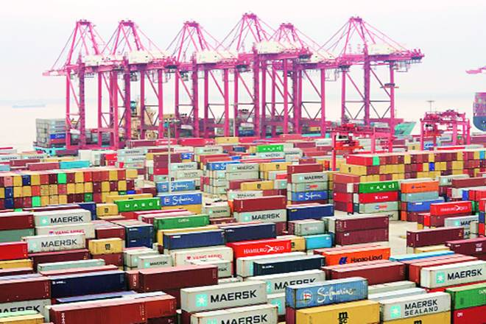
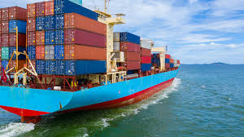
আন্তর্জাতিক বাণিজ্য
দুই বা ততোধিক সার্বভৌম রাষ্ট্রের মধ্যে দ্রব্যসামগ্রী ও সেবাকর্মের আদানপ্রদানকে আন্তর্জাতিক বাণিজ্য বলে
এ বাণিজ্যের শর্ত ;
১।একটি নির্দিষট সময়,
২।কমপক্ষে দুটি দেশ ও দুটি পণ্য ।
৩।দেশ সমূহ স্বাধীন , ৪। দুটি দেশে পৃথক বাণিজ্যনীতি ।
৫।দুটি পৃথক সরকার ,বাংক ও মুদ্রা ব্যবস্থা ।
৬।লিখিত চুক্তি ।

Slide 8
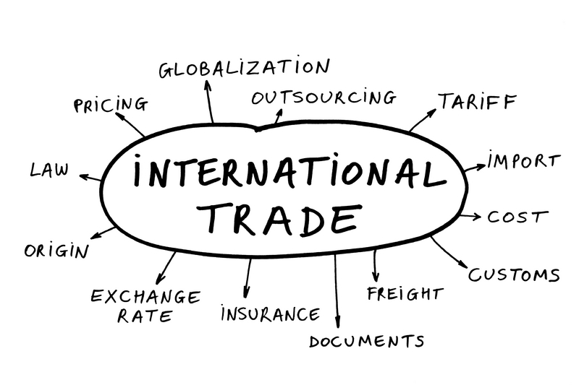

Slide 10
আন্তর্জাতিক বাণিজ্যের গুরুত্ব
১। অনুৎপাদিত দ্রব্য ভোগ , ২।উৎপাদন বৃদ্ধি ।
৩। উদ্বৃত্ত পণ্য রপ্তানি । ৪। উৎপাদন ব্যয় হ্রাস ।
৫।দুর্দিনের সহায়ক । ৬। অর্থনৈতিক উন্নয়নে সহায়তা
৭ । দক্ষতা বৃদ্ধি ।৮।জীবনযাত্রার মান উন্নয়ন ।
৯। বিশ্বশান্তি স্থাপন । ১০ ।একচেটিইয়া কারবার রোধ ।
১১।অত্যাবশ্যকীয় আমদানি । ১২ । ভাবের আদান প্রদান ।
১৩ ।পরনির্ভরতা হ্রাস ।

Slide 11
মূল্যায়ন
১।আন্তর্জাতিক বাণিজ্য কাকে বলে ?
২।অভ্যন্তরিণ বানিজ্য কাকে বলে ?
৩।আন্তর্জাতিক বানিজ্যের গুরুত্ব কী ?

Slide 12
বাড়ির কাজ
করিম সাহেব ঢাকা থেকে তৈরি পোশাক ক্রয় করে কুমিল্লার স্থানীয় বাজারে বিক্রয় করেন । তার বন্ধু আলম সাহেব ভারত থেকে পিঁয়াজ ও রসুন ক্রয় করে বাংলাদেশে বিক্রয় করেন । আর বাংলাদেশ থেকে শাক – সবজি ও হিমাহিত মাছ সৌদি আরবে বিক্রয় করেন ।

Slide 13
ক। আন্তর্জাতিক বানিজ্য কাকে বলে ? খ। বৈদেশিক সাহায্যের তুলনায় বৈদেশিক বানিজ্য উত্তম – ব্যাখ্যা কর । গ । উদ্দীপকে আলম সাহেবের ব্যবসায়কে কোন বাণিজ্য বলা হয় ? ব্যাখ্যা কর । ঘ ।করিম সাহেবের ব্যবসায়ের সাথে আলম সাহেবের ব্যবসায়ের কী পার্থক্য ? বিশ্লেষণ কর ।

Slide 14
ধন্যবাদ

